Slide 1


Facoltà d’ Ingegneria
Dipartimento di Elettronica e Telecomunicazioni
Non linearità
Massimiliano Pieraccini

Slide 2











Distorsione
+
segnale
non lineare
distorsione

Slide 3

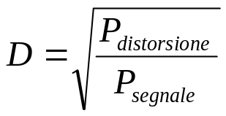
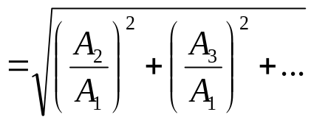
Distorsione
segnale
non lineare
distorsione

Slide 4













Intemodulazione
+

Slide 5


Intemodulazione

Slide 6
Non linearità
BJT
FET
caratteristica di trasferimento non lineare
SI
SI/NO
dinamica limitata
SI
SI
capacità parassite non lineari
SI
NO
(dipende dalla frequenza)
tempo di recupero delle correnti di diffusione
SI
NO
(dipende dalla frequenza)

Slide 7


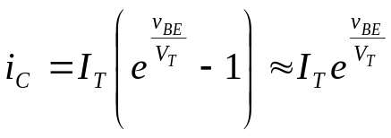
Non linearità della caratteristica di trasferimento del BJT
VCC
RC
C
B
+
E
vBE

Slide 8




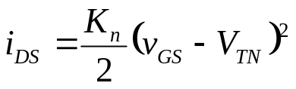

Non linearità della caratteristica di trasferimento del N-MOSFET
NMOSFET
D
G
+
S
vGS

Slide 9
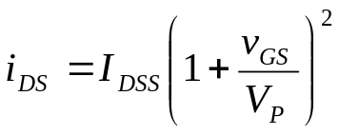


Non linearità della caratteristica di trasferimento del JFET
NJFET
D
G
+
S
vGS

Slide 10
Non linearità
BJT
FET
caratteristica di trasferimento non lineare
SI
SI/NO
dinamica limitata
SI
SI
capacità parassite non lineari
SI
NO
(dipende dalla frequenza)
tempo di recupero delle correnti di diffusione
SI
NO
(dipende dalla frequenza)

Slide 11









Dinamica limitata
VCC
C
B
E
+

Slide 12

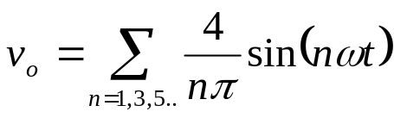
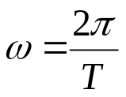






Dinamica limitata
A
FT
T

Slide 13
Dinamica limitata
FT

Slide 14
Non linearità
BJT
FET
caratteristica di trasferimento non lineare
SI
SI/NO
dinamica limitata
SI
SI
capacità parassite non lineari
SI
NO
(dipende dalla frequenza)
tempo di recupero delle correnti di diffusione
SI
NO
(dipende dalla frequenza)

Slide 15
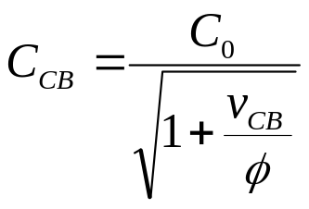
Capacità CB
VCC
Capacità non lineare
C
B
E
+

Slide 16







Capacità CB
Applicazione: moltiplicatore di frequenza
BP
C
B
E
+
Risonante serie
alla frequenza di risonanza
Risonante parallelo
alla frequenza di risonanza

Slide 17






Capacità CB
BP
C
B
E
+
b
c
+

Slide 18

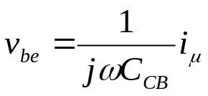




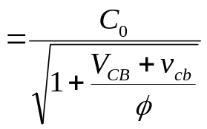
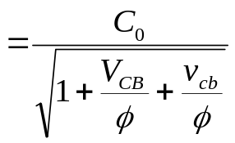


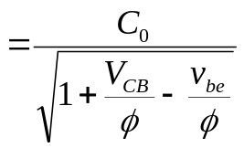
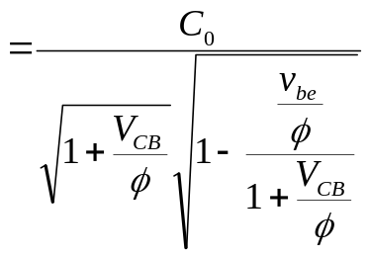
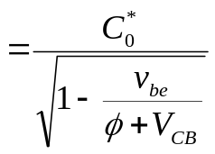
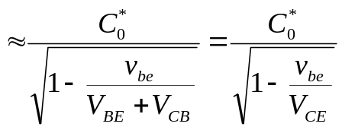
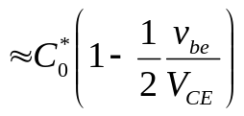
Capacità CB
b
c
+

Slide 19
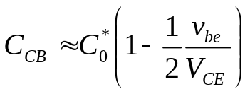
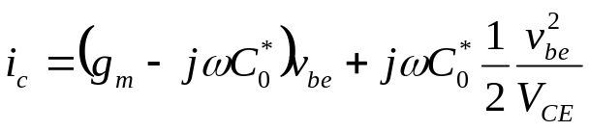

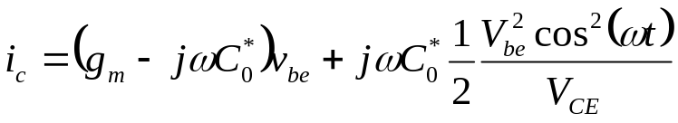
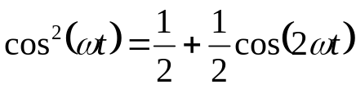
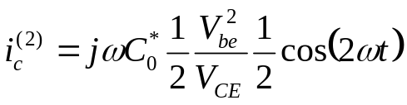
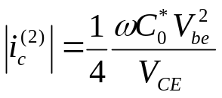
Capacità CB
b
c
+

Slide 20
Non linearità
BJT
FET
caratteristica di trasferimento non lineare
SI
SI/NO
dinamica limitata
SI
SI
capacità parassite non lineari
SI
NO
(dipende dalla frequenza)
tempo di recupero delle correnti di diffusione
SI
NO
(dipende dalla frequenza)

Slide 21








Tempo di recupero
+

Slide 22

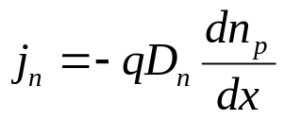


Tempo di recupero
-
-
+
+
-
-
+
p
+
n
-
-
+
+
-
-
+
+
Polarizzato direttamente
Inversione della polarizzazione
Polarizzato inversamente

Slide 23

Tempo di recupero
+

Slide 24





Tempo di recupero
T

